Slide 1
UPS 시스템
8090팀
강정수, 김용현, 정유석, 이규진
Notes:
8090팀의 발표를 맡게 된 김용현입니다. 저희는 파이를 활용한 UPS 시스템 구축을 목표로 프로젝트를 진행하였습니다.

Slide 2


목차
01
03
02
04
프로젝트 소개 및 필요성
느낀점 & 배운점
기능 소개
Q&A
Notes:
발표는 위와 같은 순서로 시작하겠습니다.

Slide 3

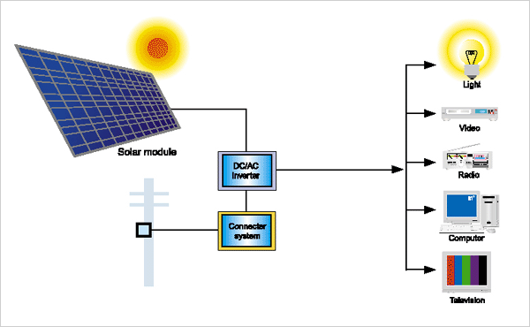

01
프로젝트 소개
Notes:
저희는 파이를 메인 컨트롤러로 사용하며 전원으로는 태양광과 상용 전원을 공급받는 UPS 시스템을 구현하고자 하였습니다.

Slide 4
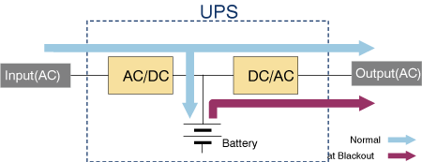


UPS 무정전 전원 공급 장치
Notes:
UPS는 무정전 전원장치로서 정전이 발생하였을 경우에도 전기장치가 돌아갈 수 있도록 전원을 유지시켜 주는 장치입니다. 충전된 전력을 제공하는 정적 방식과, 발전을 통해 전력을 공급하는 동적 방식이 있습니다. 저희는 평상시 리튬 이온 전지에 전력을 충전하고, 정전이 발생할 경우 배터리에서 전력을 공급하는 정적 UPS를 제작하였습니다.

Slide 5
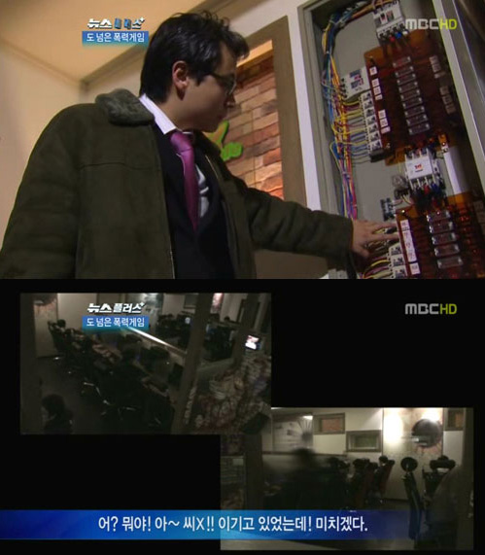
프로젝트 필요성
필요성 1
기존의 시스템은 전원 공급이 중단되면 시스템 내의 모든 클라이언트와 서버가 작업을 저장하지 못하고 종료하게 됨
필요성 2
전원 공급이 중단될 경우 시스템 전체가 다운, 주요 부품의 고장 요인
Notes:
UPS는 갑작스런 정전으로 인한 데이터의 유실, 전자장치의 고장 등을 대비하는데 많이 사용됩니다. 노트북과 휴대폰의 배터리도 일종의 UPS라고 볼 수 있습니다. 저희는 UPS에 연결된 파이를 사용자라고 가정하고, 정전이 발생할 경우 소켓 통신을 이용해 클라이언트를 안전하게 종료할 수 있도록 하는 시스템을 구상했습니다.

Slide 6
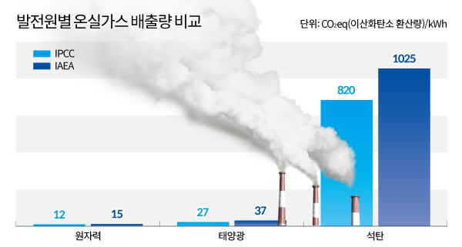
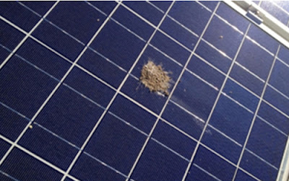
프로젝트 필요성
필요성 3
기존의 화석 에너지는 태양광에 비해 자원을 많이 소모하고
환경에 큰 영향을 미친다.
필요성 4
태양광 판넬은 24시간 오픈된 상태로 구동할 경우
판넬이 손상 되면 에너지 효율이 떨어진다.
Notes:
기존의 UPS와는 달리, UPS에 태양광 발전을 접목하여 친환경 에너지를 사용할 수 있도록 하였습니다. 태양광 패널이 파손과 오염에 취약하다는 점을 고려하여 패널 커버 자동 개폐 장치를 추가로 구상하였습니다.

Slide 7
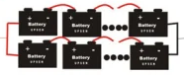
프로젝트 목표
태양광 패널 및 상용 전원으로 에너지 공급
2. 조도 센서로 감지 후 조도가 일정량 이하면 덮개를 닫아 태양광 판넬 보호
3. 에너지 공급이 중단되면 클라이언트에서 서버로 종료 명령 전달
Notes:
최종 목표는 다음과 같습니다. 평상시 상용 전원과 태양광 전원을 이용하여 배터리를 충전하는 동시에 클라이언트에 전력을 공급합니다.
이때 태양광 에너지는 광량에 따라 자동으로 발전 여부를 결정합니다.
만약 두 전력원으로부터 전력이 공급되지 않을 경우, 클라이언트에 전원 종료 명령을 전달하여 배터리가 고갈되기 전에 시스템을 안전하게 종료합니다.

Slide 8

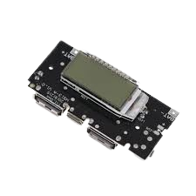
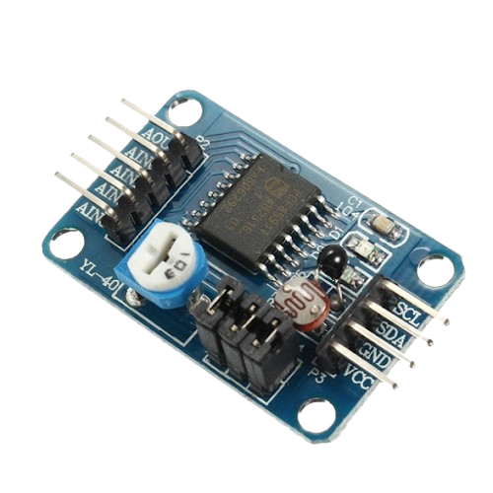
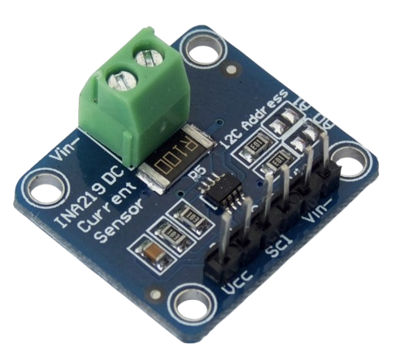
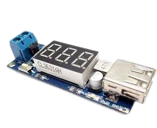
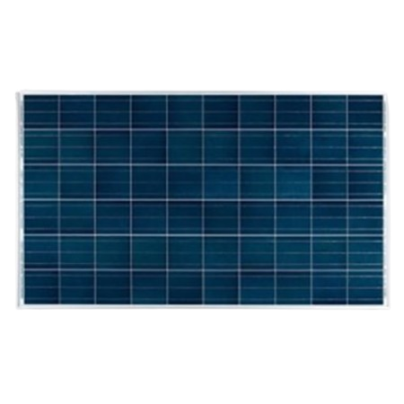
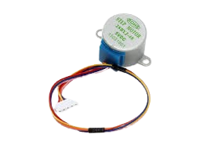

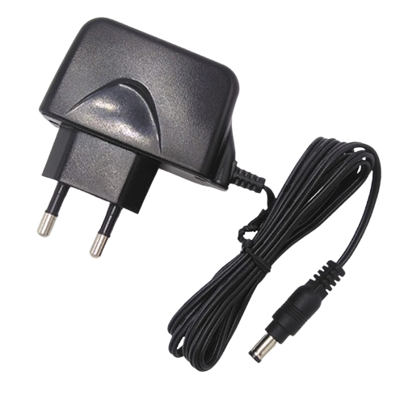
사용한 모듈
x2
INA219:
전압 측정
hw-318:
DC(직류) 변환기
->5V 2A 출력
h913-a: 배터리
충전, 방전
컨트롤러
yl-40:
아날로그 -> 디지털
신호변환
x2
태양광 패널
스텝모터
배터리
충전기
Notes:
사용한 모듈은 다음과 같습니다.
각 모듈의 용도는 발표를 진행하며 설명하도록 하겠습니다.

Slide 9
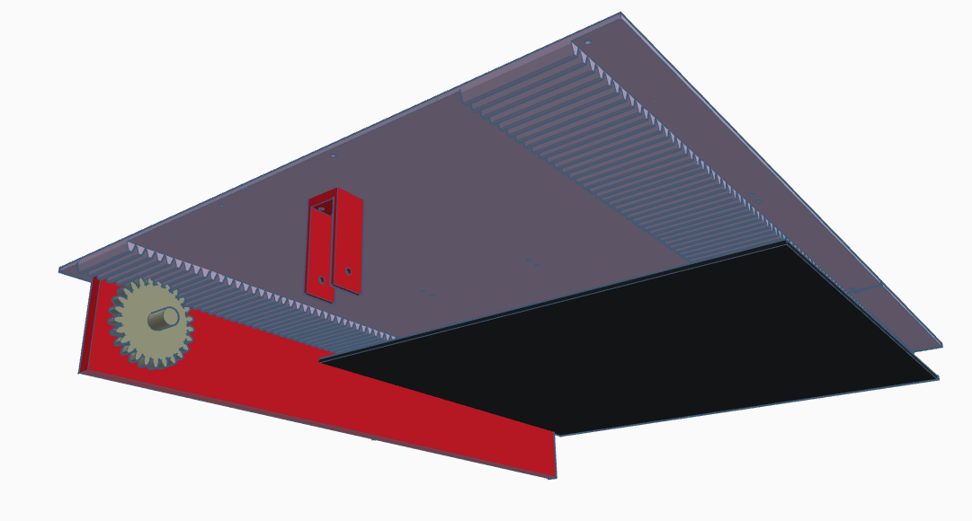
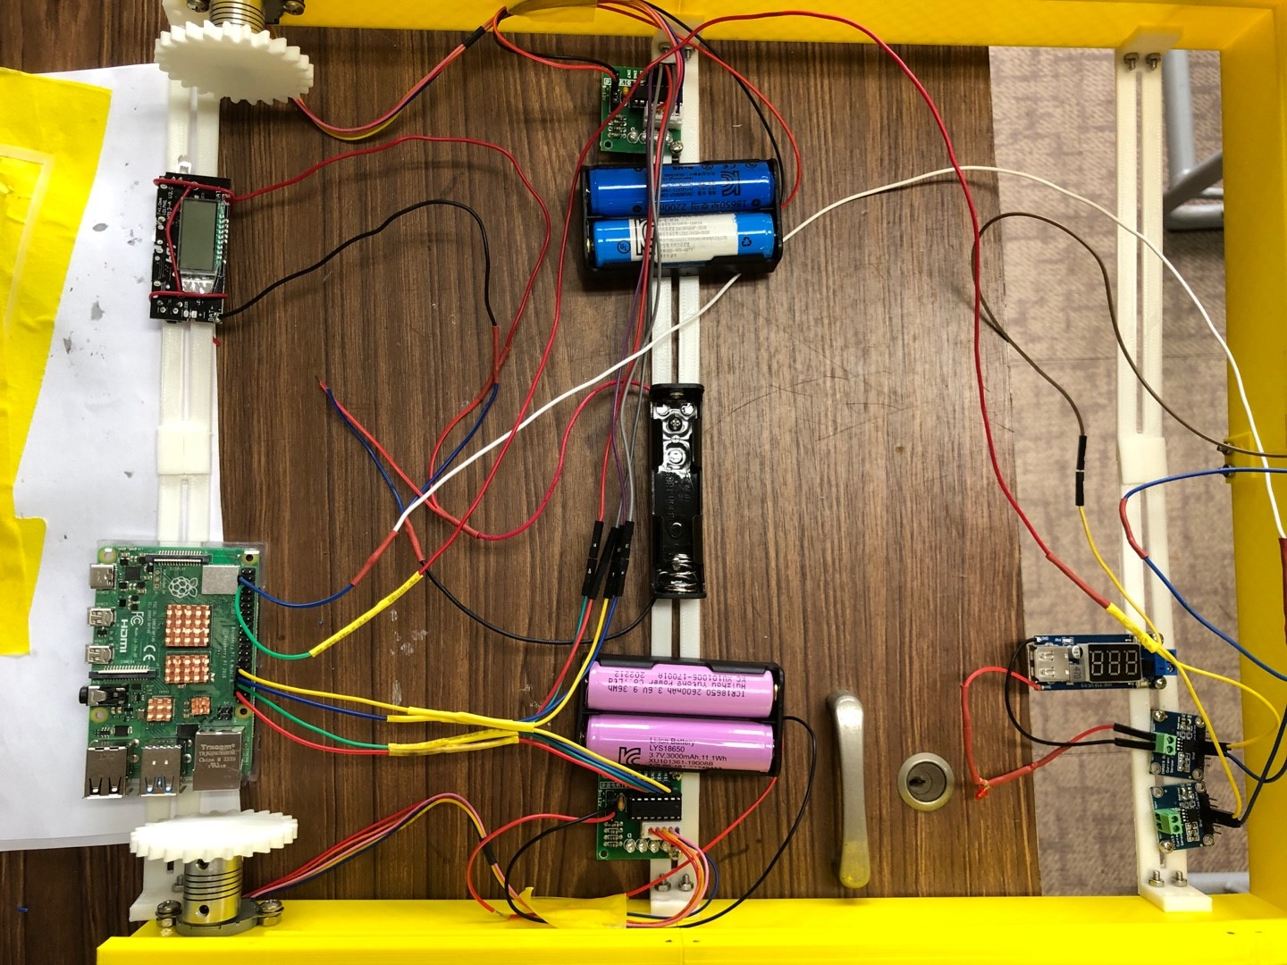
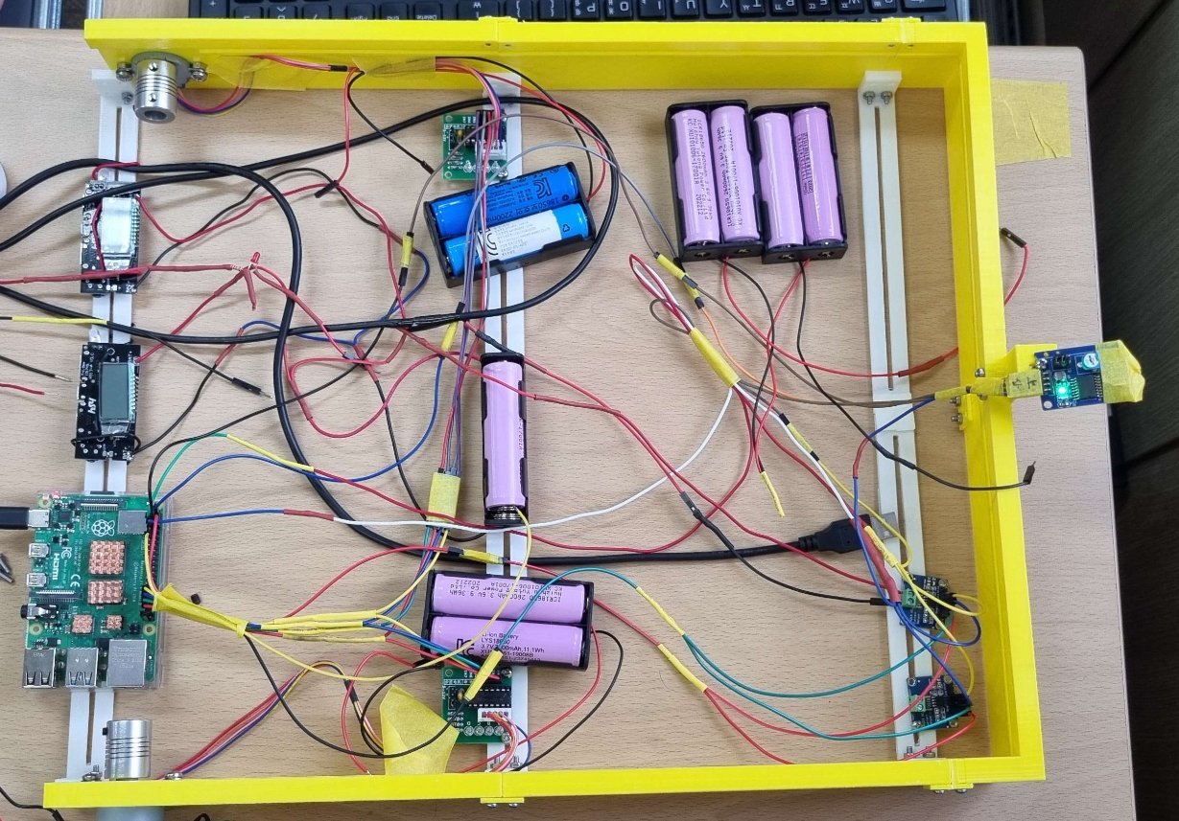
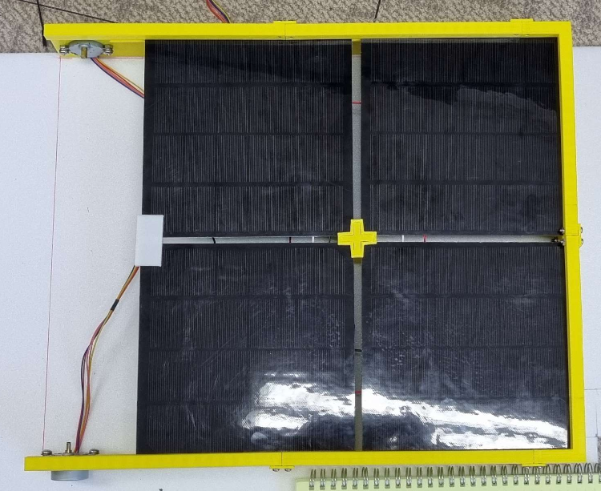
02
기능 소개
Notes:
위 모듈들을 사용하여 UPS 기능과 태양광 패널 자동 개폐 기능을 구현하였습니다. 각 기능에 대해 소개하도록 하겠습니다.

Slide 10
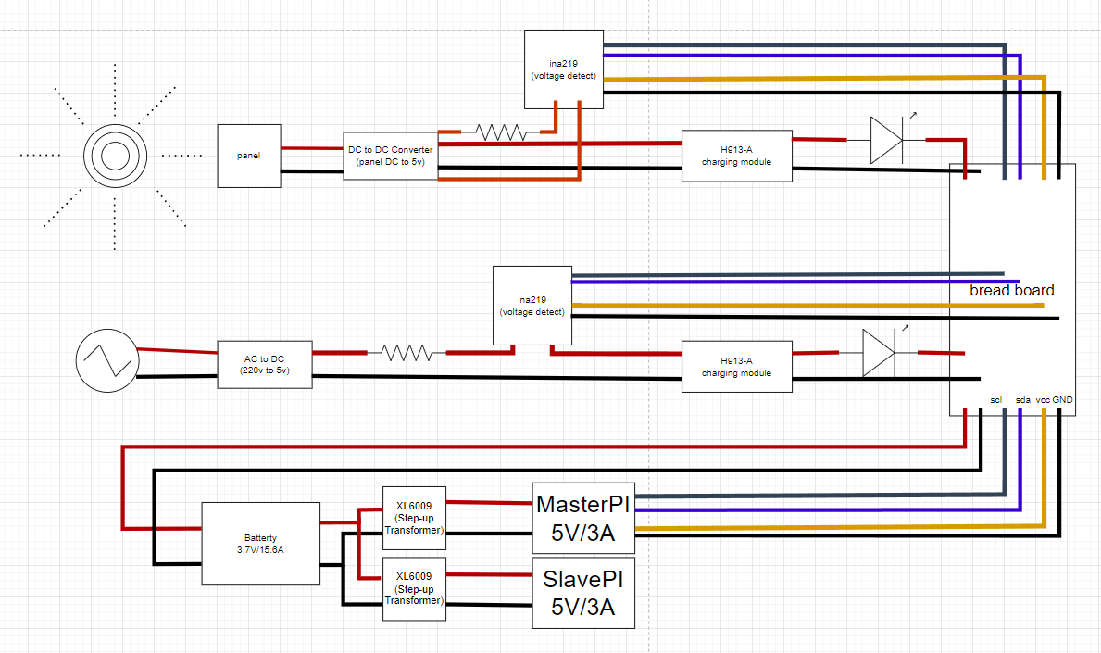
기능 소개
Notes:
UPS 기능의 회로도 입니다. 상용 전원과 태양광으로부터 5V 2A의 전력을 공급받고, 전력 공급 여부를 ina219 전압 센서를 이용하여 센싱합니다. 이후 H913-A 충전 모듈을 이용하여 배터리가 충전되고, 클라이언트는 배터리로부터 전력을 공급받습니다.

Slide 11
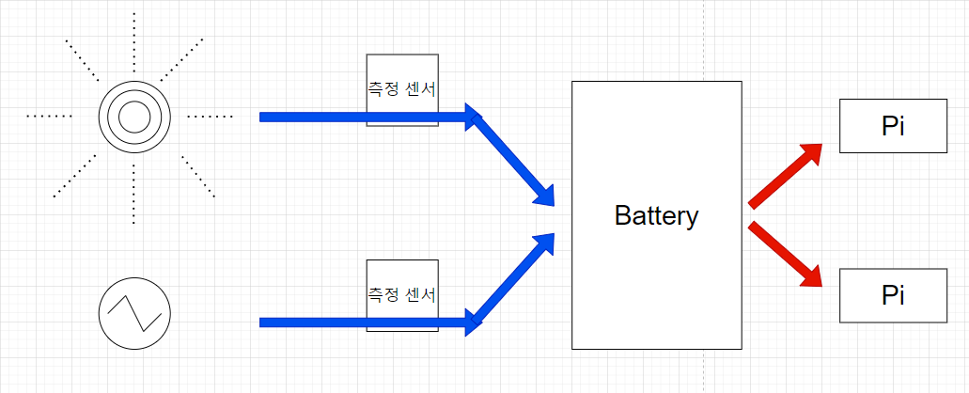
간략화
Notes:
이전의 회로도를 UPS 관점에서 다시 보겠습니다. 평상시 태양광과 상용 전원을 통해 전력을 공급받아 배터리에 충전하며, 클라이언트는 배터리로부터 전력을 공급받습니다.
따라서, 정전이 발생해도 클라이언트는 배터리가 고갈되기 전까지 배터리로부터 전력을 공급받을 수 있게 됩니다.

Slide 12
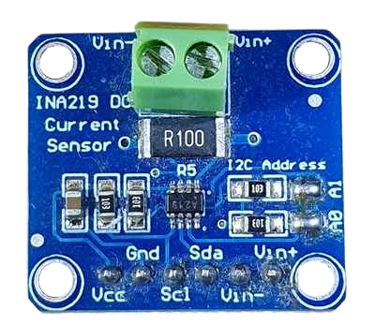

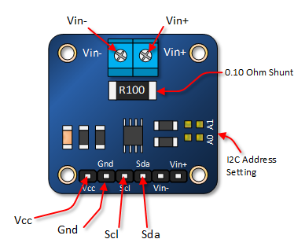
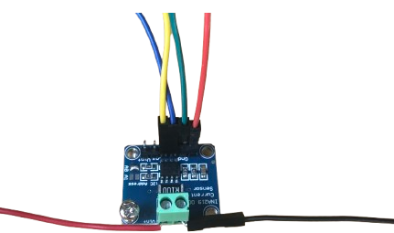
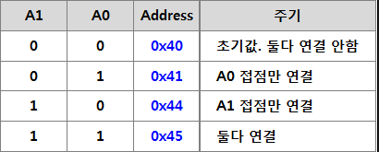
INA219
-모듈 공급 전압 3.0v~5.5v
-부하의 최대측정 전압 26v, 최대측정전류 3.2A
-I2C통신 방식으로 최대 4개의 센서 동시에 사용 가능
Notes:
INA219 전압, 전류 측정 센서입니다.
라즈베리파이와 I2C통신을 통해 전원 공급 현황을 측정합니다.
다중 연결을 위해 주소값을 변경하여 사용하였습니다.

Slide 13
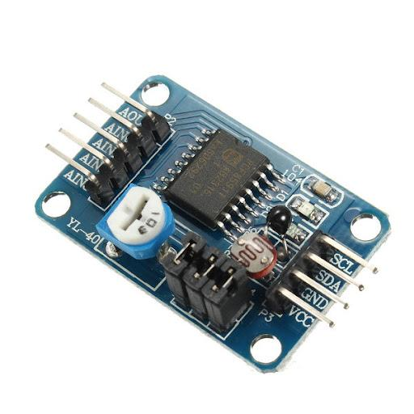
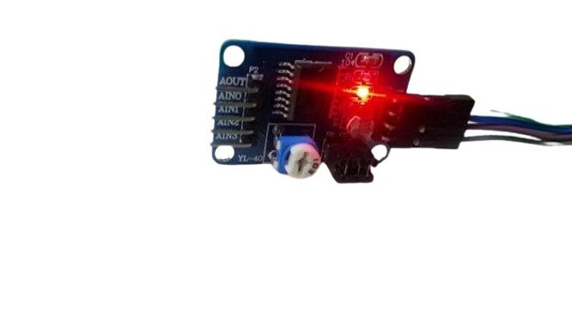
YL-40
짱 강한 ADC 모듈
-8비트 분해능을 가진 ADC 모듈
-또한 I2C 이용하여 통신 가능
-모듈안에 CDS와 가변저항이 탑재되어 있음
Notes:
수업시간에 사용했던 아날로그 디지털 컨버터 모듈입니다.
I2C 통신을 사용하는 관계로 이전의 전압 측정센서와 함께 3채널로 구성하여 사용했습니다.
모듈에 장착된 CDS 센서를 이용하여 광량을 측정했습니다.

Slide 14

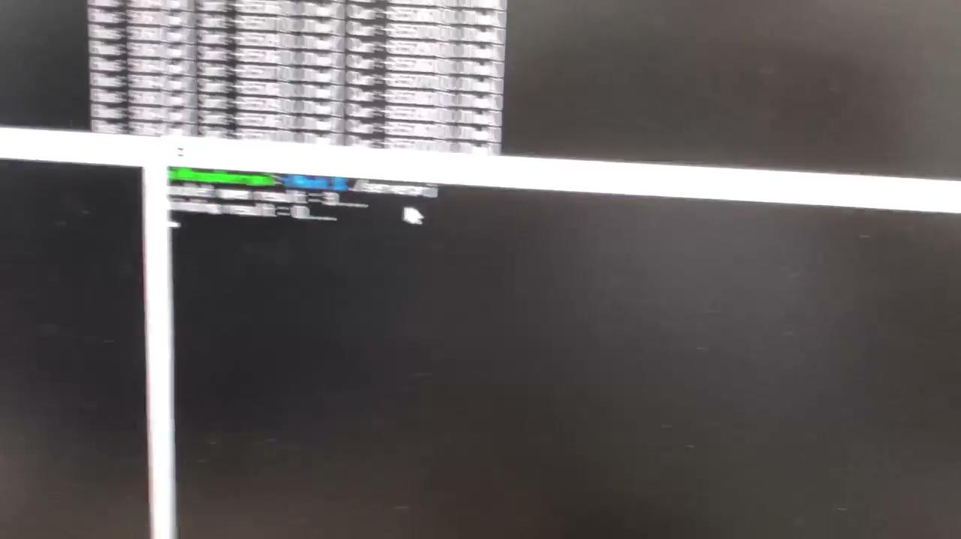
시연 영상(소켓 통신을 이용한 쎴따운 징동따운)
Notes:
전압측정 센서를 이용하여 전원공급 현황을 모니터링하고, 모든 전원이 차단될 경우 소켓 통신을 이용하여 클라이언트의 전원을 종료하는 모습을 확인하실 수 있습니다.
이로써 UPS 기능 구현이 완료되었습니다. 이제 패널 자동 개폐 장치를 살펴보겠습니다.

Slide 15
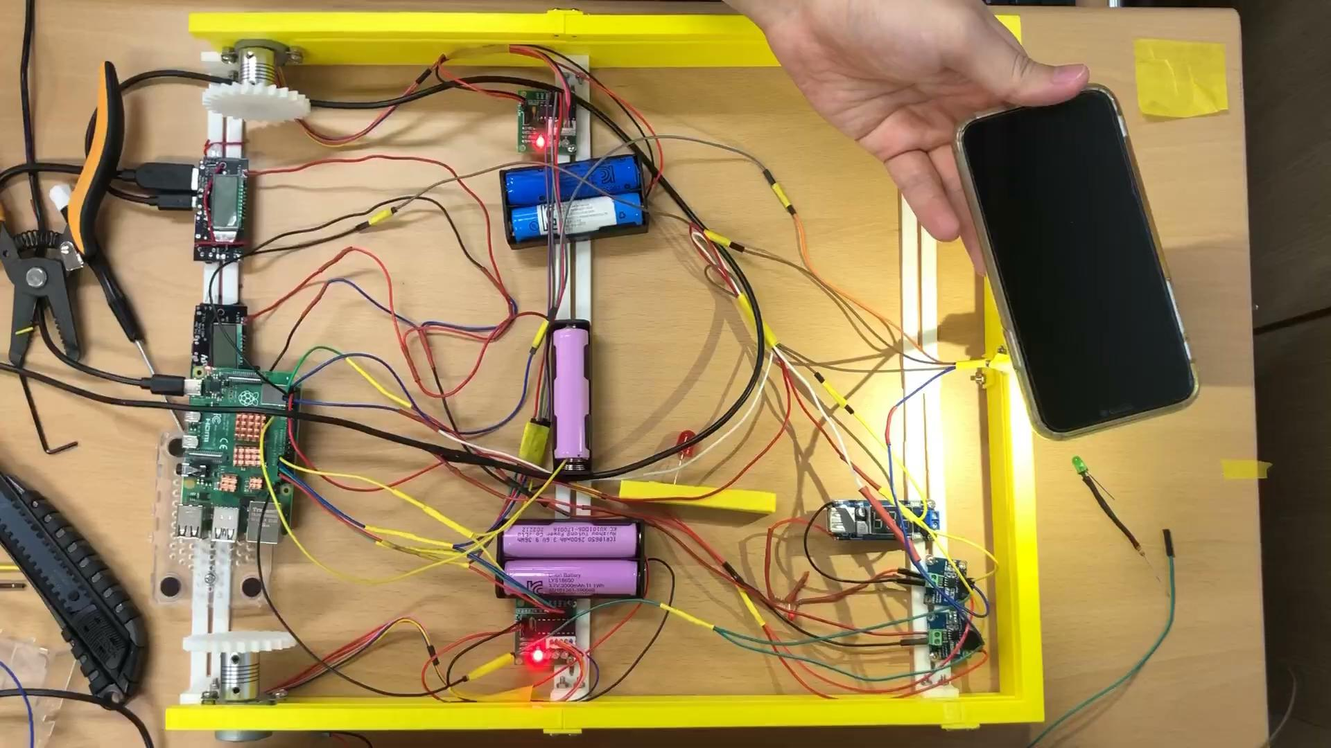
시연 영상(스텝모터)
Notes:
ADC 모듈에 부착된 CDS 센서를 이용하여 광량을 측정하고 광량이 기준치 이상일 경우 스텝 모터를 회전하여 패널 커버를 개방, 기준치 이하일 경우 패널 커버를 닫아 패널을 보호합니다.

Slide 16
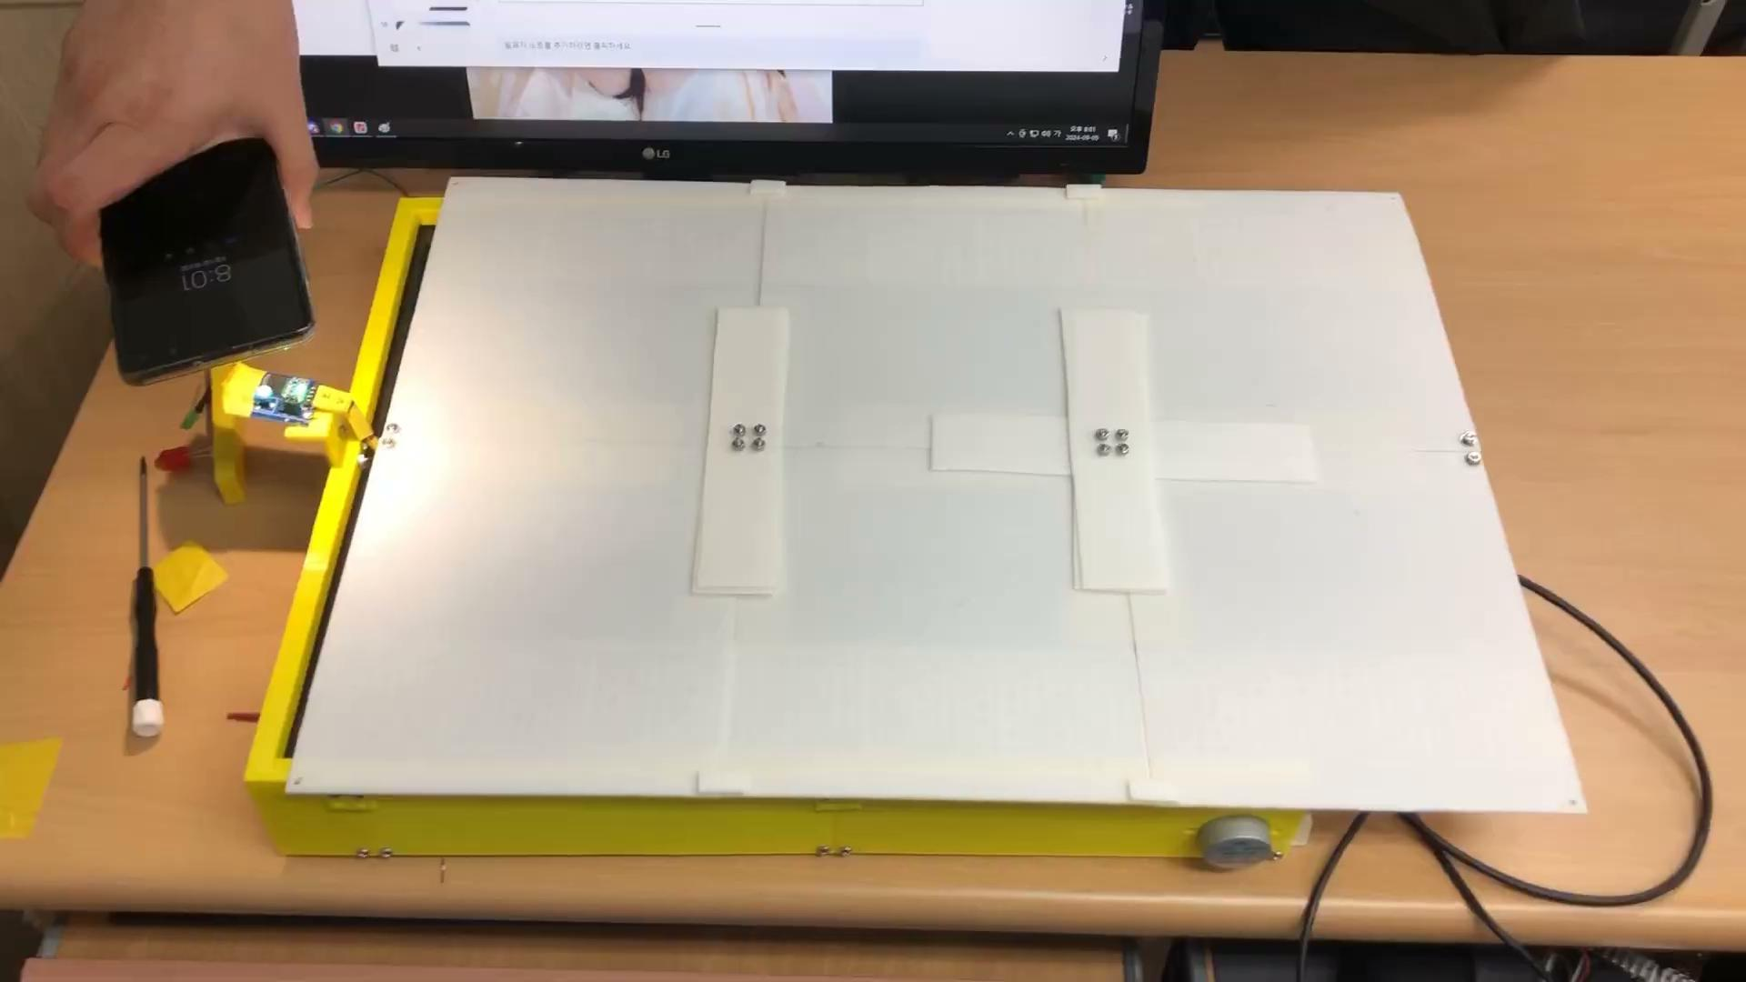
시연 영상(자동 개폐 장치)
Notes:
야간에 촬영된 관계로 태양광 패널을 통한 발전이 이루어지진 않았지만, CDS 센서를 통해 광량을 측정하고 자동 개폐장치가 동작하는 모습을 확인할 수 있습니다.

Slide 17
03
느낀점 & 배운점
Notes:
프로젝트를 진행하며 어려웠던 점, 이를 해결하는 과정에서 배운 점 등을 소개하도록 하겠습니다.

Slide 18
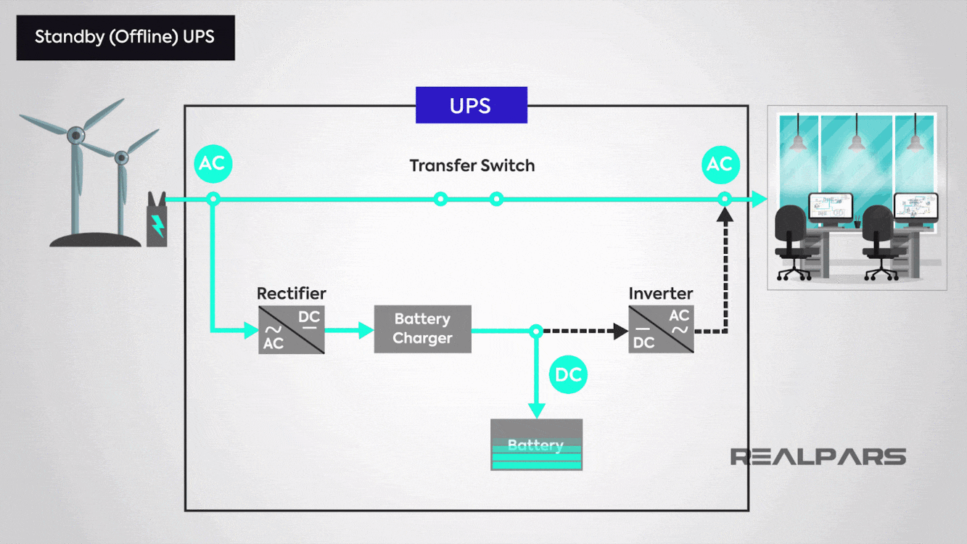

Notes:
처음 구상 시 평범한 UPS처럼 태양광과 상시 전원을 통해 배터리를 충전하는 동시에 클라이언트에 전력을 공급하고,
정전이 발생할 경우 스위칭을 통해 배터리의 전력을 공급하는 방식으로 UPS 기능을 구현하고자 하였습니다.

Slide 19

용의자 : H913-A
설명 : 원래 세계사에서 이상한 일이 일어났을 때 이새끼 찍으면 대충 맞는다
역시나 이번 이야기도 세계 만악의 근원에서 출발한다.
Notes:
그러나 H913모듈의 경우 스위칭에 걸리는 시간이 너무 길어 클라이언트가 죽는 상황이 발생하였습니다.
이에 스위칭 회로를 사용하는 대신 배터리에서 직접 전력을 공급하는 방식을 채택하였습니다.

Slide 20
UPS 무정전 전원 공급 장치
Notes:
초반 UPS 설명 부분에서 보여드렸던 회로도입니다. 사용한 18650 리튬 이온 배터리는 3.7V 출력을 가지는데, 클라이언트가 요구하는 전력은 5V입니다. 이를 해결하기 위해 저희는 승압 모듈을 사용하여 3.7V에서 5V 승압을 통해 클라이언트에 전력을 공급하기로 했습니다.

Slide 21
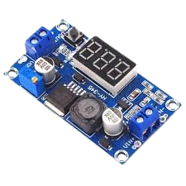

범인 : XL-6009
설명 : 그냥 이 X끼 때문임
Notes:
그러나 또다른 문제가 발생했습니다. 승압 모듈을 사용하여 5V 출력을 구현하였으나 부하가 요구하는 전류를 안정적으로 공급하지 않아 클라이언트가 간헐적으로 종료되는 문제가 발생하였습니다. 이에 부득이하게 모든 파이에 5V 3A 정격 전원을 연결하여 제작을 완료하였습니다.

Slide 22
배운점
강정수
김용현
평소 잘 접해보지 못했던 모듈들을 사용하기 위해 데이터 시트와 통신 방법 등을 찾아 보고, 3D 프린터까지 사용하여 하나씩 만들어 가는 점이 저에게는 새롭고 뜻깊은 경험 이였습니다.
부족함이 있어도 화내지 않고 잘 도와준 팀원들께 감사의 마음을 드립니다.
처음 구상했던 간단한 아이디어에서 시작해서 부가적인 기능도 구현하는 과정에서 발전해나가는 모습에 성취감을 얻을 수 있었습니다.
다만 많은 목표를 이루기 위해서는 더욱 엄격한 일정 관리가 필요하다는 점을 배울 수 있었습니다.
정유석
이규진
소프트웨어와 하드웨어가 밀접하게 연결되어 있다는 사실을 실감했으며 라즈베리파이와 같은 장치에서 소프트웨어를 운영할 때 하드웨어의 성능이 큰 영향을 미친다는 것을 깨달았습니다. 간단한 회로를 설계하더라도 회로이론적 지식이 필요하다는 것을 느꼈고 전류의 흐름과 공통 접지에 대한 중요성을 배웠습니다.
프로젝트를 위해 소프트웨어적 지식도 중요하지만, 하드웨어 지식도 중요하다는 것을 깨달았습니다. 아무리 좋은 프로그램을 짜도 그것을 실제로 동작시키려면 하드웨어가 뒷받침되어야 한다는 것을 배웠기 때문에 앞으로 전기나 하드웨어 관련 지식도 공부하겠습니다.
Notes:
프로젝트를 진행했던 팀원들의 소감입니다. 각자 맡은 역할에서 프로젝트를 진행하며 배운점, 느낀점을 알아볼 수 있었습니다.

Slide 23
Q&A
Notes:
발표를 마치기 전 질문 받도록 하겠습니다.

Slide 24





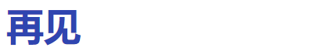
감사합니다!
8090팀
짜이-찌엔 (안녕히 계십시오)
Notes:
이상으로 SOC 반도체 회로설계 영원한 1번 강정수의 마지막 프로젝트 발표를 마치겠습니다. 감사합니다.

